Slide 1
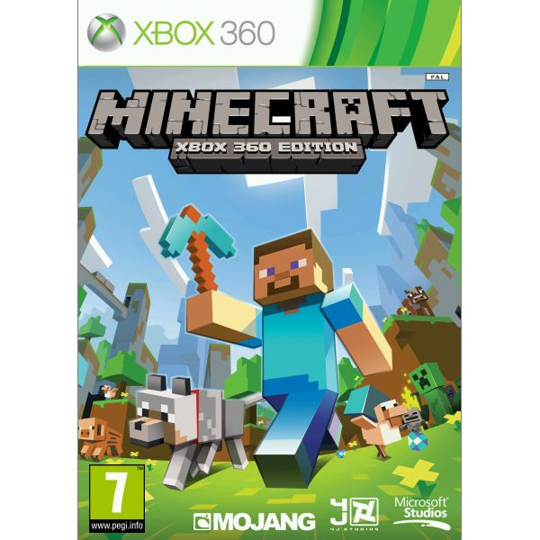
Stop závisloti na počítači!
Podľa najnovšieho výskumu sa každé 4. dieťa stáva závislé na počítačových hrách.

